Slide 1
Formazione a personale autista AMSA 2018

Slide 2
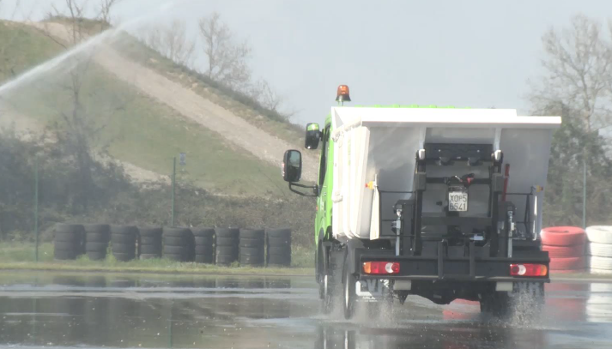
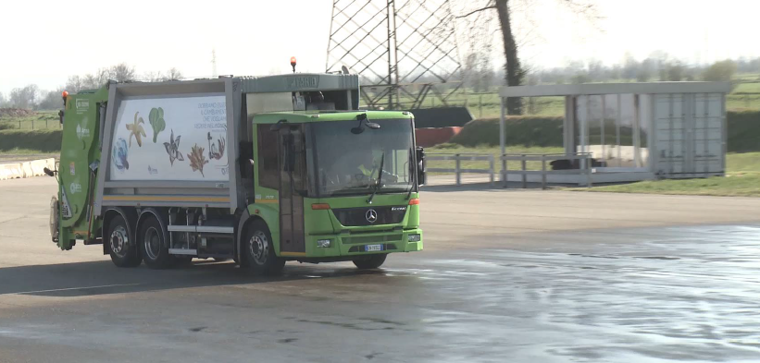
Formazione a personale autista AMSA 2018
Corso Guida Sicura per mezzi pesanti da effettuarsi c/o il Centro di Quattroruote a Vairano (PV) con utilizzo del simulatore Mezzi Pesanti, del Piazzale Guida Sicura e della pista di Handling alla guida anche di mezzi AMSA.
Ogni formazione ha durata giornaliera e prevede la partecipazione di n° 20 autisti.
Nel 2018 sono previste un totale di n° 10 sessioni.

Slide 3
DST presente per analisi dello stile di guida su n° 450 mezzi a parco AMSA
Fasi principali implementazione

Slide 4
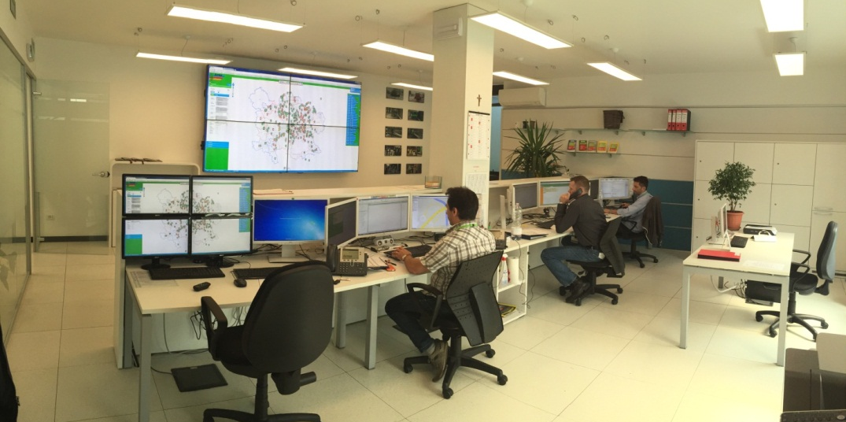
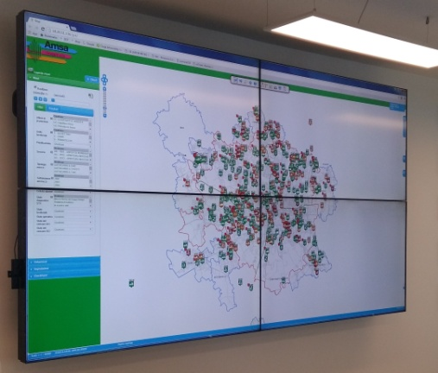
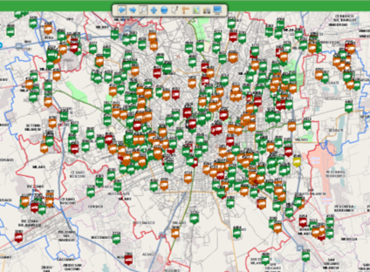
GPRS per sistema tracciamento veicolare
Dalla sala operativa è possibile rilevare posizioni e dati caratteristici dei mezzi operativi grazie al funzionamento di un dispositivo GPRS, allestito su n°1000 mezzi del parco AMSA.

Slide 5
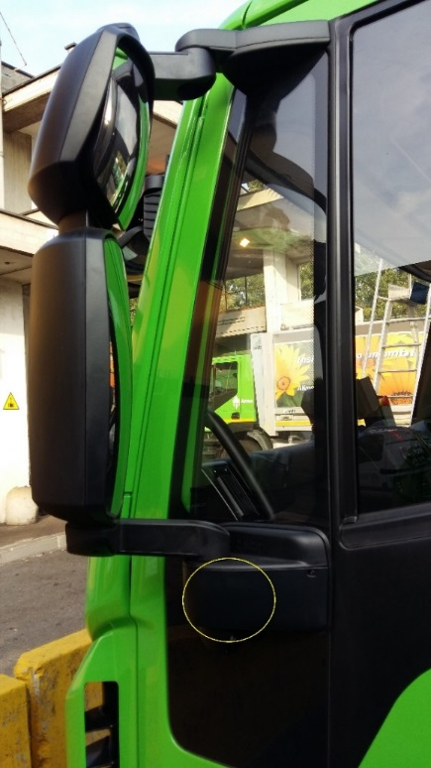
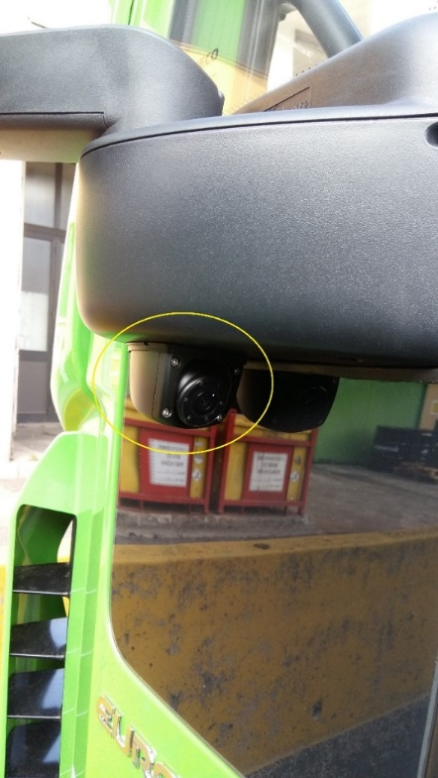
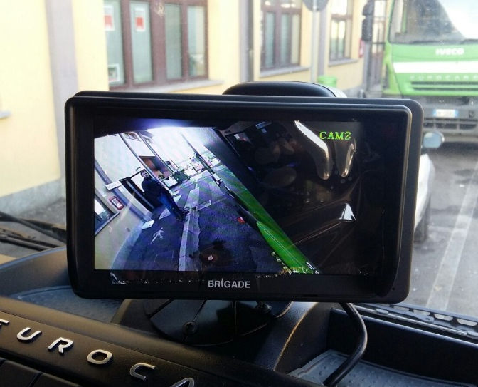
Telecamera per visione laterale (opposto a lato guida) su n° 43 nuovi mezzi.
Visione del lato sx da monitor in cabina

